Slide 1
Bonjour!
jeudi, le treize mars

Slide 2
Travail de cloche
Le Capitaine Nemo, pourquoi pleure-t-il?

Slide 3
Bonjour!
jeudi, le treize mars

Slide 4
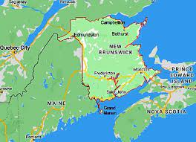
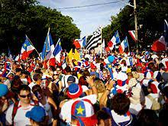
The Acadiens of New Brunswick celebrate their heritage on August 15 of each year. The highlight of the celebration is Le Grand Tintamarre

Slide 5
Vendredi (demain): la présentation de

Slide 6
Lisons le roman.

Slide 7
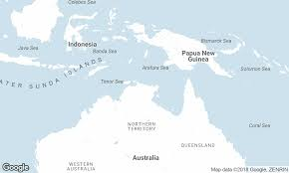

Slide 8
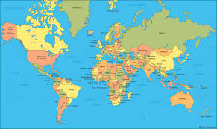
Où est le Nautilus?

Slide 9
?

Slide 10
Devoirs

Slide 11
Billet de sortie
Vous devez décrire le Capitaine Nemo en une seule phrase. Quelle phrase écrivez-vous?

